Slide 1

H C A
Development of Home Training Service through AI-Based Motion Recognition

Slide 2
목 차
배 경
개발 방법
시스템 설계
보완점
필요성과 목적
이론적 배경
구현

Slide 3
배 경
Health Care Anywhere

Slide 4
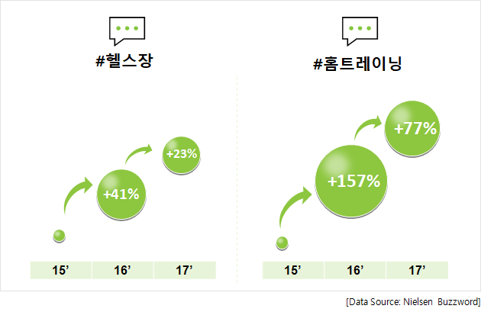
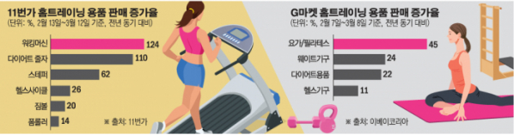
증가하는 홈 트레이닝에 대한 관심
Home Training
치료에 중심을 두었던 의료산업의 초점은 질병의 예방과 진단 분야로 이동하고 있으며 개인의 건강 관리에 대한 관심은 증가하고 있다. 또한 고령화 사회로 빠르게 나아가면서 의료비 문제가 대두되었고 이러한 상황에서 모바일 헬스 케어는 의료비를 절감하고 개인의 건강 관리를 통해 삶의 질을 높일 수 있는 수단으로 각광받고 있다.
헬스장과 홈 트레이닝 게시글 수 추이를 비교했을 때 홈 트레이닝에 대한 관심이 크게 증가하고 있음
최근에는 건강하고 아름다운 몸매를 위해서 무리한 체중 감량보다는 자신의 몸 상태에 맞춰 꾸준히 운동하며 건강 관리하는 방법을 선호하는 사람들이 늘어나는 추세

Slide 5
필요성 및 목적
Health Care Anywhere

Slide 6
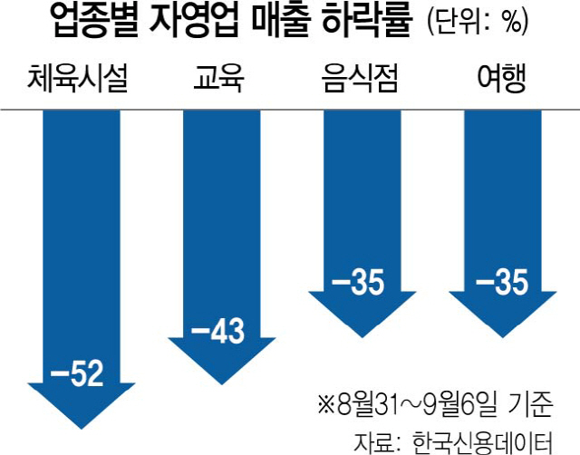
코로나19 확산에 따른 실물경제 위축
Social Distancing
코로나19 확산에 따른 ‘사회적 거리 두기’ 시행으로 매출이 크게 줄어 스포츠 시설, 학원, 음식점 등은 다른 업종에 비해 제일 큰 타격을 받아 영업 중단에 이르기까지 했다. 모임활동이나 야외 활동에 관련된 경제활동은 위축된 반면에 개개인의 취미활동을 비롯한 다양한 경제활동은 증가하는 추세이다.
한국신용데이터에 따르면 전국 스포츠 · 레저 업종 매출은 전년 동기 대비 52% 급락했고 학원, 독서실 등 교육 업종 역시 같은 기간 43% 매출 하락을 보였다.

Slide 7

목 적
Health Care Service Provision
AI 기술을 적용하여 사용자에게 올바른 자세를 제공
인공지능 기반 모션 인식을 통한 홈 트레이닝 서비스는 CNN, Computer Vision, Motion Recognition 기술을 이용하여 정확한 운동 동작의 정보를 획득하여 인식하고 사용자의 현 운동 상태와 올바른 운동 자세를 인공지능을 통해 비교 분석하고자 하며, 이를 통해 신체활동의 올바른 자세를 사용자에게 제시하고자 한다.
통신기술이 발달하고 다양한 서비스가 제공되면서 사람들은 홈 트레이닝에 대한 관심도 높아지게 되었다. 그러던 중 코로나19가 확산되어 사람들은 모임을 자제하고 외출을 꺼려하게 되어 외식문화, 스포츠 레저 활동 등 다양한 활동들이 위축되었다. 이에 따라 우리는 사람들에게 체계적이고 효과적인 홈 트레이닝 서비스를 제공하는 것에 목적을 두고 있다.
AI Technology Applications
체계적이고 효과적인 홈 트레이닝 서비스 제공

Slide 8
개발 방법
Health Care Anywhere

Slide 9
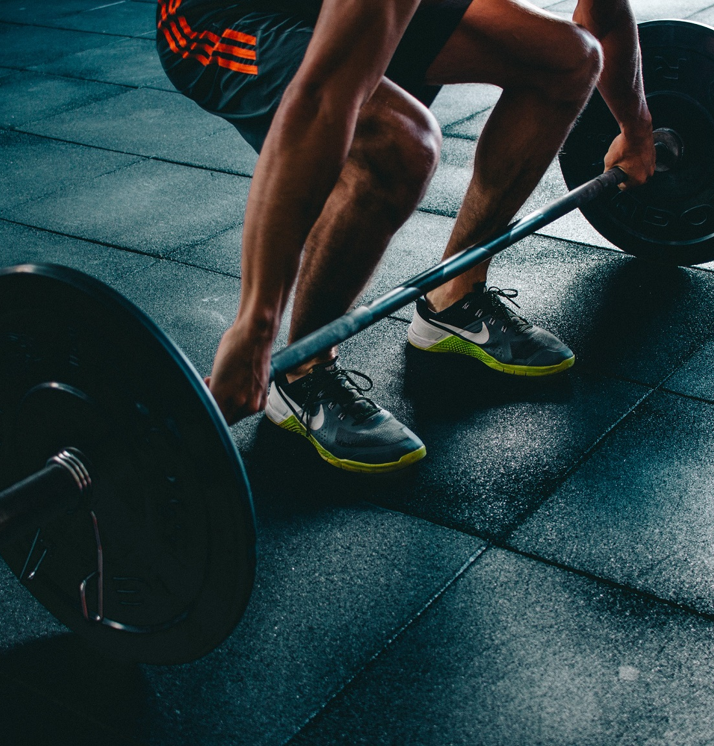
Development Method
첫 번째, 정보 수집 단계
정보 수집 단계에서는 적용할 수 있는 인공지능 기술과 원활한 서비스를 제공하기 위한 플랫폼에 대한 조사, 각각의 신체활동에 대한 운동량 정보를 수집한다.
두 번째, 설계 단계
설계 단계에서는 올바른 자세를 사용자에게 제시해주기 위한 각각의 신체활동에 대한 모델을 인공지능 기술을 바탕으로 구축하고 높은 정확도를 보이도록 신체활동에 대한 학습 이미지 800장을 활용하였다,
세 번째, 구현 단계
구현 단계에서는 사용자가 접근하기 쉬운 플랫폼을 바탕으로 구현을 하였다. 웹 서비스를 통해 서비스를 제공하도록 했고 Backend는 Firebase를 통해 도메인을 등록, 호스팅했고 Database 또한 Firebase로 구축했다. Frontend는 JS, Node.js를 사용하여 구현했다.

Slide 10
이론적 배경
Health Care Anywhere

Slide 11
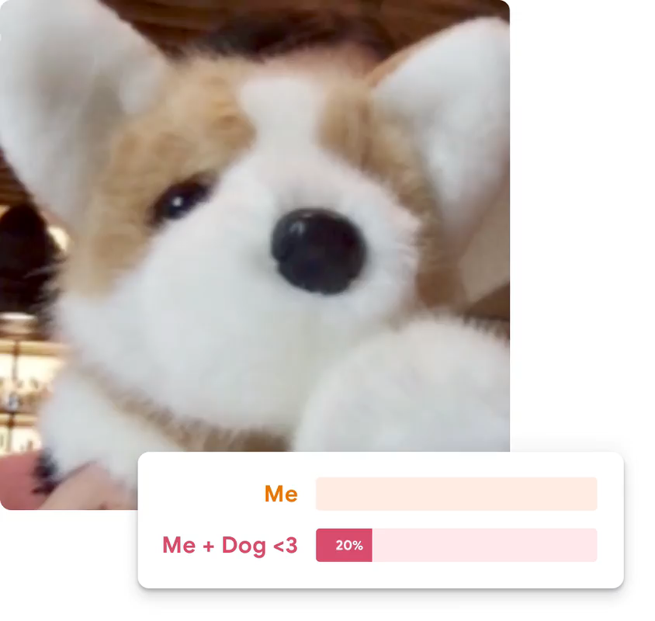
Pose Net Model
Pose Net
Pose Net은 신체의 관절 위치를 추정하여 이미지 또는 비디오에서 사람의 신체활동을 추정하는데 사용할 수 있는 비전 모델로 Google Creative lab(GCP)에서 출시했다. Tensorflow.js로 개발되어 크롬과 같은 브라우저에서 실시간으로 구동할 수 있어서 다른 모델들에 비해 활용 가능성이 크다.

Slide 12
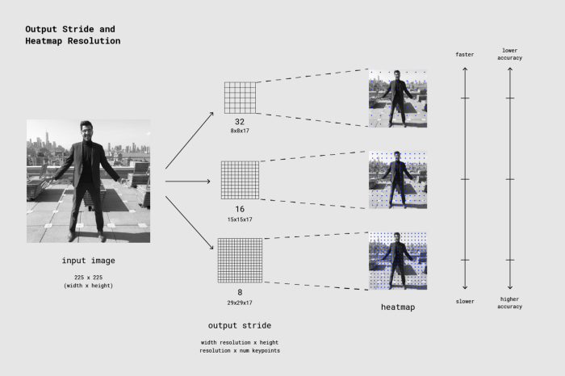
Pose Net Model
Input Processing
Pose Net 모델은 이미지 크기가 변하지 않기 때문에 이미지의 축소 여부와 관계없이 원본 이미지와 같은 배율로 자세 위치를 예측할 수 있다. Stride를 실행 시간에 설정하여 성능을 낮추면서 Pose Net을 더 높은 정확도로 구성할 수 있다.
Stride는 입력 이미지 크기를 기준으로 출력 크기를 얼마나 줄일지 결정해야하며, 레이어의 크기와 모델 출력에 영향을 준다. 결국, Stride가 높을 수록 네트워크 및 출력 레이어의 해상도가 낮아지고 그에 따라 정확도가 떨어진다.

Slide 13
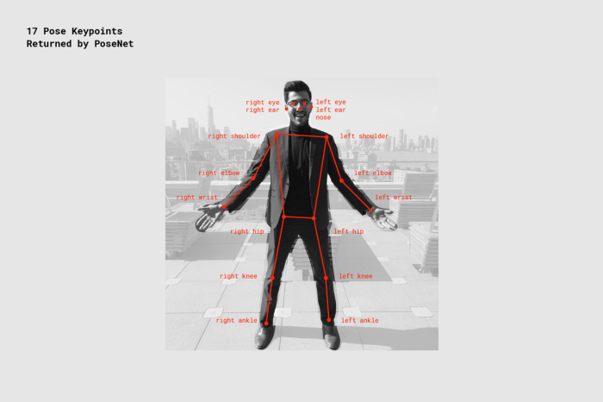
Pose Net Model
Output Processing
Pose Net이 이미지를 처리할 때 실제로 반환되는 것은 자세 Key Point에 해당하는 이미지에서 높은 신뢰도 영역을 찾기 위해 디코딩할 수 있는 Offset Vector와 Heat Map이다.
위 그림의 각 Heat Map은 크기 해상도 ⅹ 해상도 ⅹ 117의 3D 텐서이다. 17은 Pose Net에서 감지한 Key Point 수이다. 예를 들어 이미지 크기가 225이고 출력 Stride가 16이면
15 ⅹ 15 ⅹ 17이다.
3차원 각 슬라이스는 특정 Key Point에 대한 Heat Map에 해당한다. 해당 Heat Map의 각 위치에는 신뢰 점수가 있으며, 이는 해당 Key Point 유형의 일부가 해당 위치에 존재할 확률이다.

Slide 14
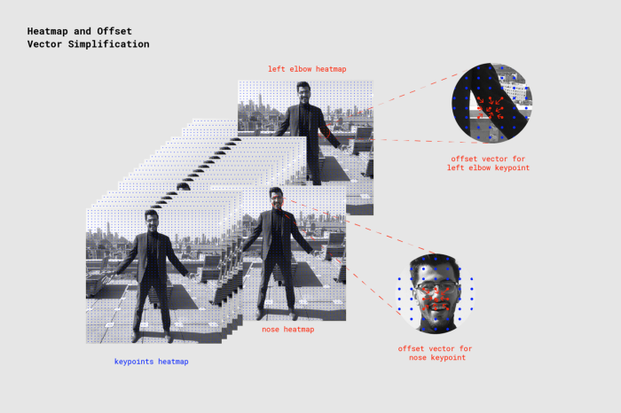
Pose Net Model
Output Processing
각 Offset Vector는 크기 해상도 ⅹ 해상도 ⅹ 34의 3D 텐서이며 여기서 34는 Key Point 수 ⅹ 2이다. 이미지 크기가 225이고 출력 Stride가 16이면 15 ⅹ 15 ⅹ 34이다. Heat Map은 Key Point가 있는 위치의 근사치이므로 Offset Vector는 Heat Map 포인트에 해당하는 위치에 해당하며 해당 Heat Map 포인트에서 벡터를 따라 이동할 때 Key Point의 정확한 위치를 예측하는데 사용된다. 그리고 Offset Vector의 처음 17개 슬라이스는 벡터의 X와 마지막 17개의 Y를 포함한다.

Slide 15

시스템 설계
Health Care Anywhere

Slide 16
System Configuration Diagram
Exercise Management
운동 관리 영역
다양한 신체 활동에 대한 정보
신체 활동을 도와주는 응용 프로그램
Information Management
정보 관리 영역
각 활동에 대한 칼로리 소모 정보
활동한 내역에 대한 필요한 활동 정보
User Management
사용자 관리 영역
사용자 ID, 활동 영역에 대한 정보
활동 날짜에 대한 정보
Home Training Service

Slide 17
System Flow Chart
사용자
신체 활동
영상 정보
서버
영상 정보 인식
사용자와 피드백
사용자
신체 활동 종료
-
서버
신체 활동에 대한 정보 DB 저장
칼로리 계산
Web Page
날짜, 운동 정보, 소모 칼로리
활동 영역에 대한 필요 운동

Slide 18
구현
Health Care Anywhere

Slide 19
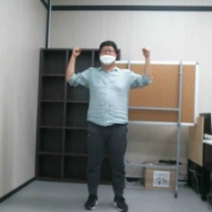
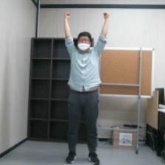
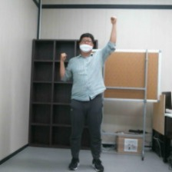
Image
Data
Collection
Pose Net을 통한 모델을 구축하기 위해 신체 활동에 대한 이미지를 수집했다.
상체, 하체 운동으로 나누어 4가지의 운동을 선정했다.
각 활동에 대해 정확도를 높이고 올바른 자세를 제시하기 위해 각 행동의 이미지 800장을 수집했다.

Slide 20
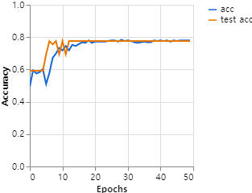
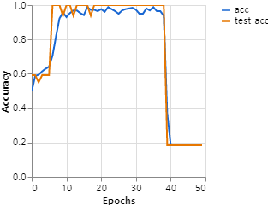
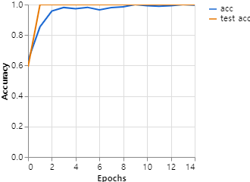
Model Evaluation
Case 1
Case 2
Case 3
Accuracy 80%
Accuracy 99%-
Accuracy 99%+
부족한 정확도
높은 정확도와 낮은 신뢰도
높은 정확도와 신뢰도
Case 1의 경우 정확도가 80%가 못 미치는 정도의 수준으로 모델로써 활용하기에는 부족하다.
Case 2의 경우 정확도가 매우 높게 나왔으나 과적합이 일어나는 현상이 나타나 모델의 신뢰도가 낮다.
Case 3의 경우 최적화된 모습을 보여주고 높은 정확도와 신뢰도를 가지고 있다.
Health
Care
Anywhere

Slide 21

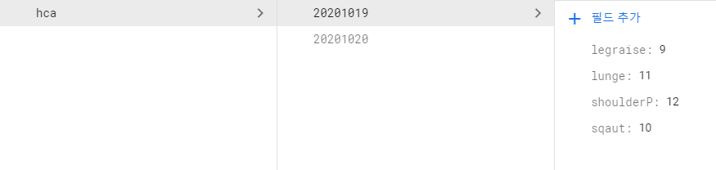
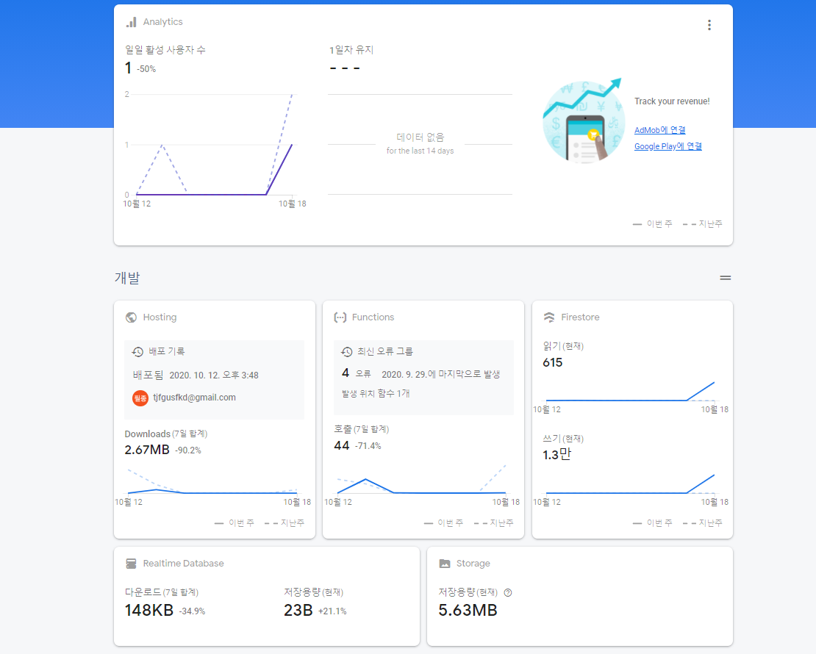
Backend
Firebase Backend Development
Firebase는 Google에서 지원하는 Backend 개발 툴이다. Firebase에서 서버와 데이터베이스 개발이 가능하고 도메인 호스팅까지 가능해서 Backend 개발에 최적화 되어있다고 할 수 있다. 데이터베이스를 UI로 제어가 가능함은 물론이고 그래프를 통해서 사용자 수, 이용률, 데이터 활용 정보도 간단하게 확인이 가능하다.

Slide 22


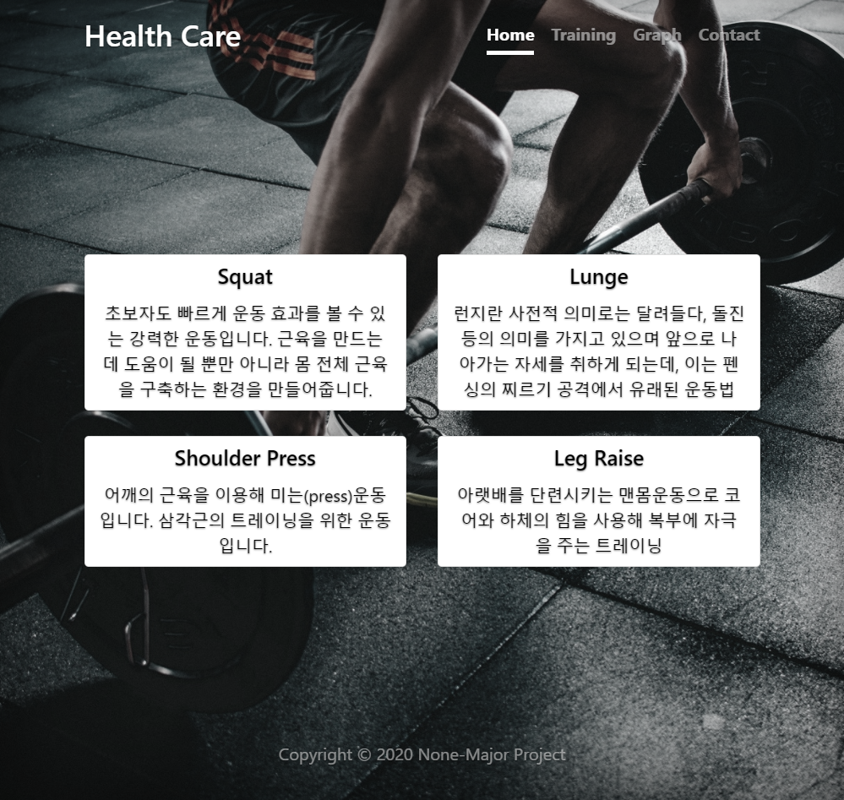
Frontend
Frontend Development – Main Page
Main Page에서는 본 서비스를 간단하게 소개하는 페이지로써
활동할 수 있는 신체 활동에 대한 설명이 있다.
상단 메뉴를 통해 Home, Training, Graph, Contact 페이지로 이동할 수 있다. Training 부분은 접근성을 높이기 위해 드롭다운으로 구현했다.

Slide 23
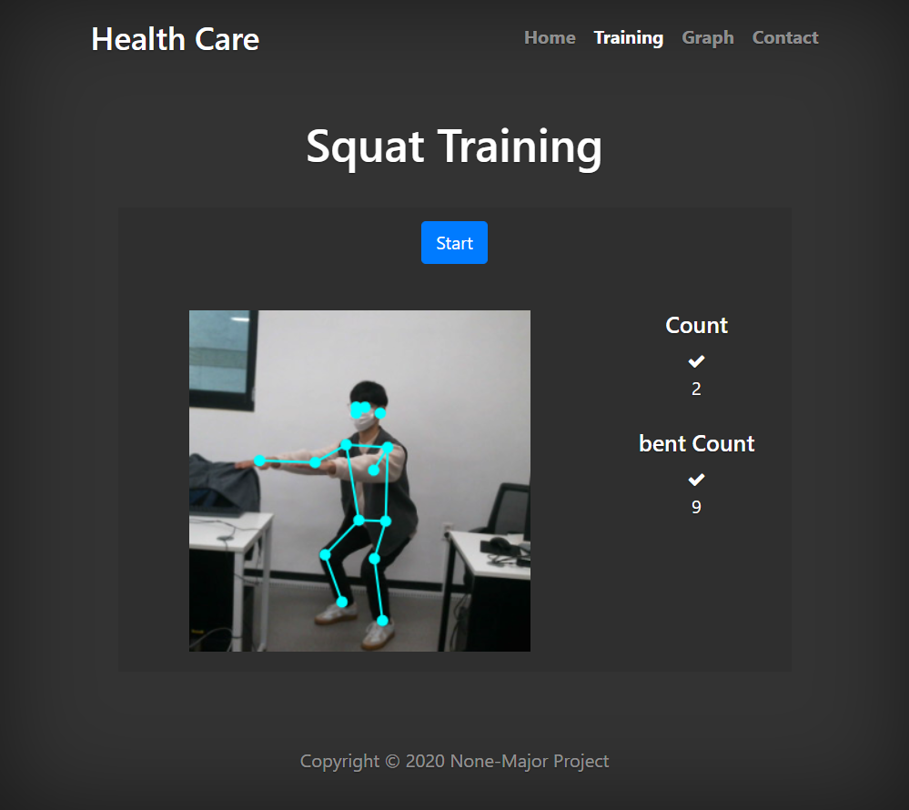
Frontend
Frontend Development – Training Page
Training Page는 구축한 모델을 적용한 부분으로써 사용자가 직접
홈 트레이닝 서비스를 이용할 수 있는 부분이다.
상체, 하체 운동으로 Squat, Lunge, Shoulder Press, Leg Raise를 활동할 수 있다.
사용자와 프로그램 간에 피드백을 주고 받는 부분으로 사용자가 잘못된 자세를 취할 경우 자세를 교정하라는 음성 데이터가 재생된다.
올바른 자세로 활동한 경우에는 해당 운동의 Count가 증가하고 Database에 저장된다.

Slide 24
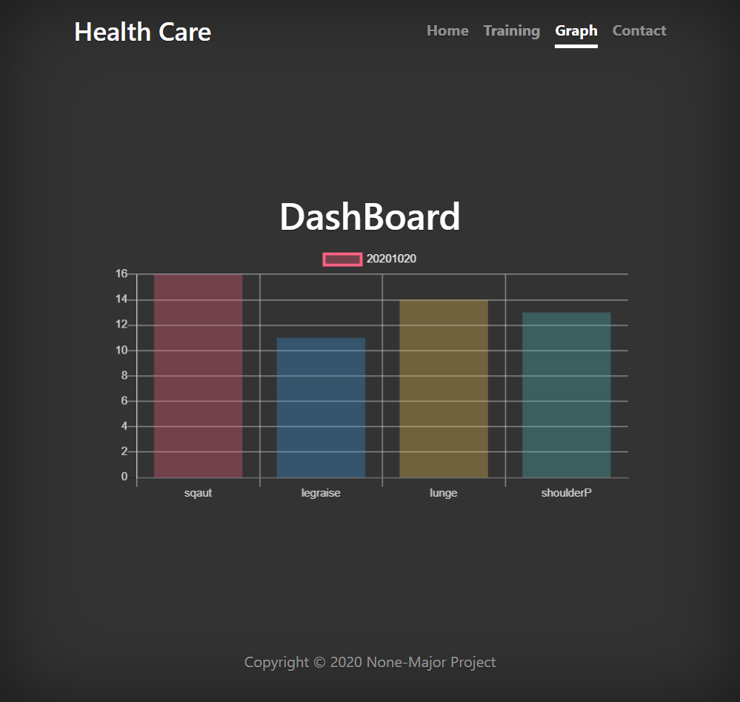
Frontend
Frontend Development – Graph Page
Graph Page는 사용자가 활동한 내역에 대한 Database 데이터를 받아서 신체활동에 대한 종합적인 그래프를 나타낸다.
활동은 날짜별로 활동 내역이 저장된다.

Slide 25
Service
https://train-5772b.web.app

Slide 26
Expectation effect
Web Page로 구현함으로써 사용자와의 접근성을 높이고 이용이 편리하여 사용자에게 쉽고 편리한 홈 트레이닝 서비스를 제공할 수 있다.
컴퓨터, 휴대폰 등 디바이스에 대한 제약이 적다.
사용자가 활동한 내역을 확인할 수 있어서 부족한 운동에 대한 부분을
알 수 있다.
날짜별로 저장되어 전에 활동했던 내역을 볼 수 있고 계획을 세울 수 있다.
잘못된 자세에 대해 음성 데이터를 활용하여 사용자와 실시간으로 피드백을 주고 받을 수 있다.

Slide 27
Complement
개발 단계이고 시간적 한계로 인해 신체 활동 컨텐츠의 다양성을 증가시키지 못한 점
칼로리 계산 및 식단 관리 영역을 추가시키지 못한 점

Slide 28
THANK YOU

